Slide 1
Status of Division of Nuclear Physics in Korean Physics Society
Myung-Ki Cheoun (천명기),
Soongsil University

Slide 2
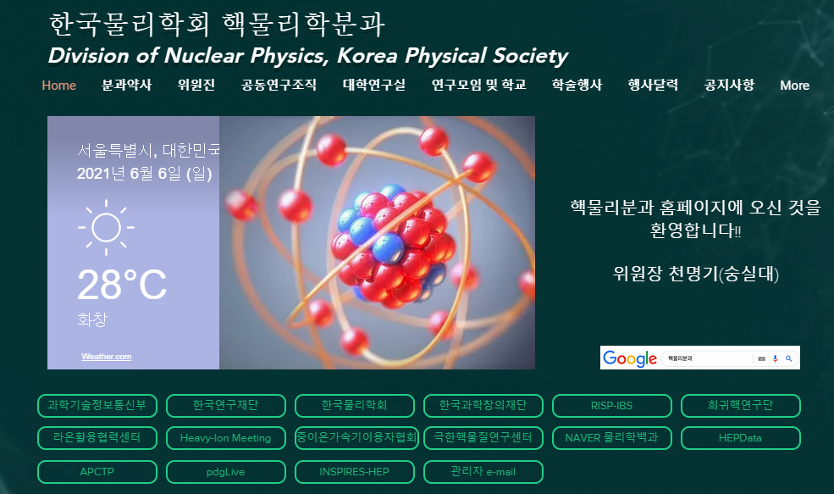
1972, 432

Slide 3





HaPhy, HIM, RUA (LENS), Korea EIC…
RISP (중이온가속기건설구축 사업단) and RAON Accelerator (희귀중이온가속기)
RULIC(라온할용협력센터)
CENUM(극한핵물리연구단)
CENS/IBS(희귀핵연구단)
OMEG (우주물질연구소)
All figures below are from the web site of each institute. We are grateful for their courtesy.

Slide 4
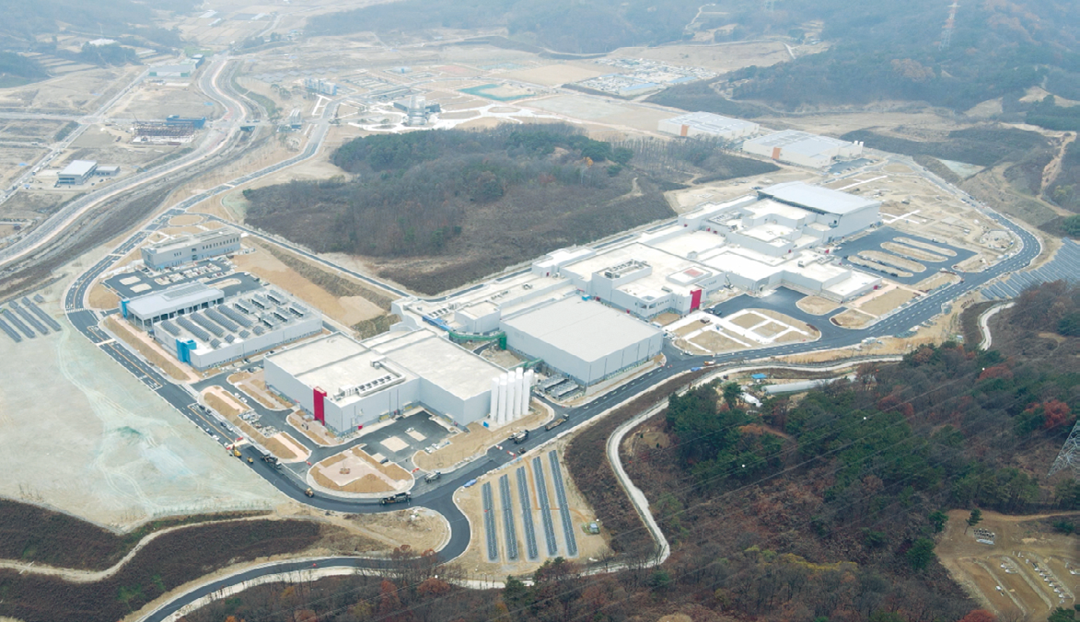
Rare Isotope Science Project
RAON Layout
● Accelerator System
● RI producing System
● Conventional Utilities
● Experimental System
Guest House
Waste Storage
Assembly Bd.
SRF Test Bd.
HQ Office
SCL2
IF
Control Center
Accelerator
ISOL
High Energy B
SCL3
Utility Bd.
Low Energy B
High Energy A
Electricity Bd.
Low Energy A
Cryogenics Bd.

Slide 5
1. Overview
RIBs at RAON
IF
ISOL
KOBRA
ISOL+IF
RAON will provide access to unexplored regions of the nuclear chart

Slide 6
1. Overview
Project Milestone
(2018)
SCL3 manufacturing
SCL2 Prototype
(2020)
SCL3 Beam Commissioning/
Const. Completion
(2021)
KOBRA operation/
Project Completion
(2019)
SCL3 Installation
SCL2 manufacturing
System Installation
Injector
commissioning
(Dec 2020)
18.5MeV/u
SI beam
(Dec 2021)
18.5MeV/u
RI beam
(Dec 2022)
ECR-IS beam &
ISOL beam (SI beam)
(Dec 2015)
SCL demo beam
(Dec 2017)
2014
2015
2016
2017
2018
2019
2020
2021
RFQ beam
(Dec 2016)
ISOL
Commissioning
(July 2020)
D-1
Experiment
(Jan 2022)
SCL
installation
(April 2019)
SCL2
(2023~)
Facility Construction
Completion of basic design
(Dec 2015)
Completion of detail design
(June 2017)
Completion of
construction management
(April 2021)
Supply of utilities
(Dec 2018)
2014
2015
2016
2017
2018
2019
2020
2021
Beginning of priority
construction
(Feb 2017)
Beginning of construction
(Sep 2017)
Completion of construction
(Dec 2020)
Inspection of
the radiation facility
(Dec 2021)

Slide 7
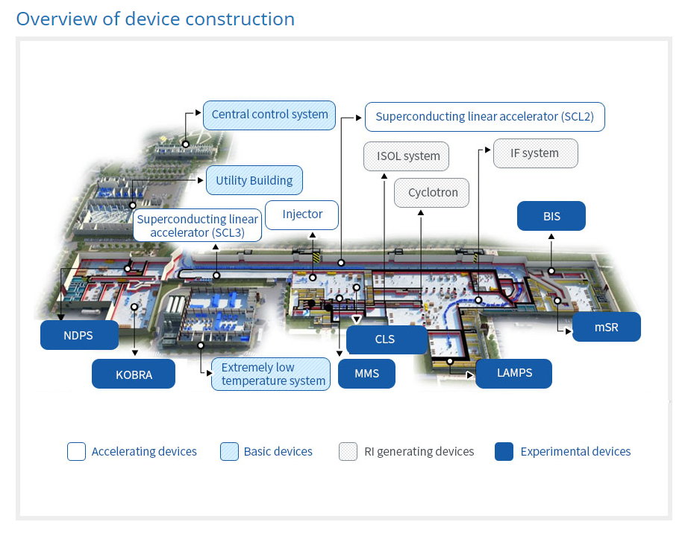
Korea Broad acceptance Recoil spectrometer and Apparatus
Collinear Laser Spectroscopy
Large Acceptance Multi-Purpose Spectrometer
Muon Spin Relaxation/Resonance/Rotation
Mass Measurement System/Multi-Reflection Time-of-Flight
Beam Irradiation System for Bio-Medical Research
Nuclear data production system
Theory for Nuclear Physics and Nuclear Astrophysics

Slide 9
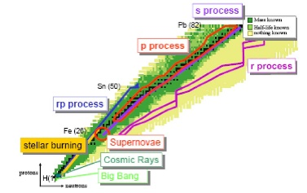
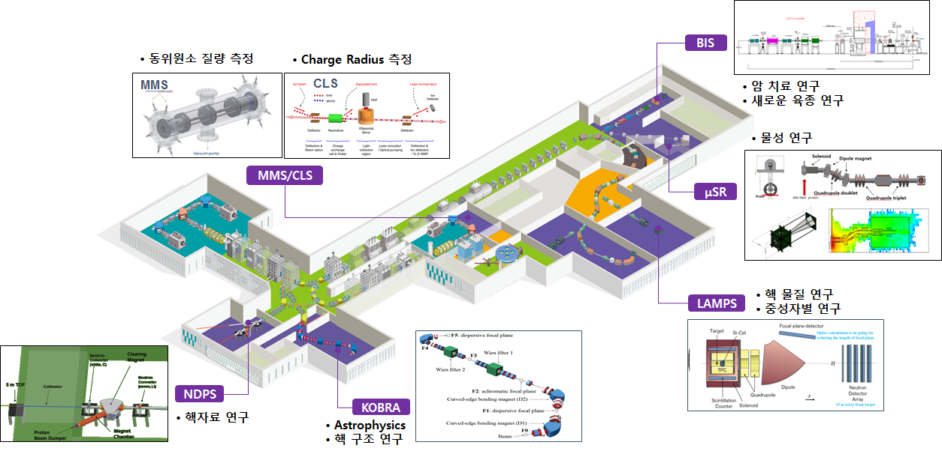
연구목표 및 연구내용
추진전략 및 수행방법
전체 연구활동 성과
세부 그룹별 연구 성과 및 차년도 계획
연구비
RAON의 7가지 활용 장치 + 이론분야
8그룹
Theory
• 핵구조 연구
• 우주 열 핵반응 및 핵합성 연구
7그룹
BIS
3그룹
MMS
4그룹
CLS
5그룹
μSR
2그룹
LAMPS
6그룹
NDPS
1그룹
KOBRA
9

Slide 10
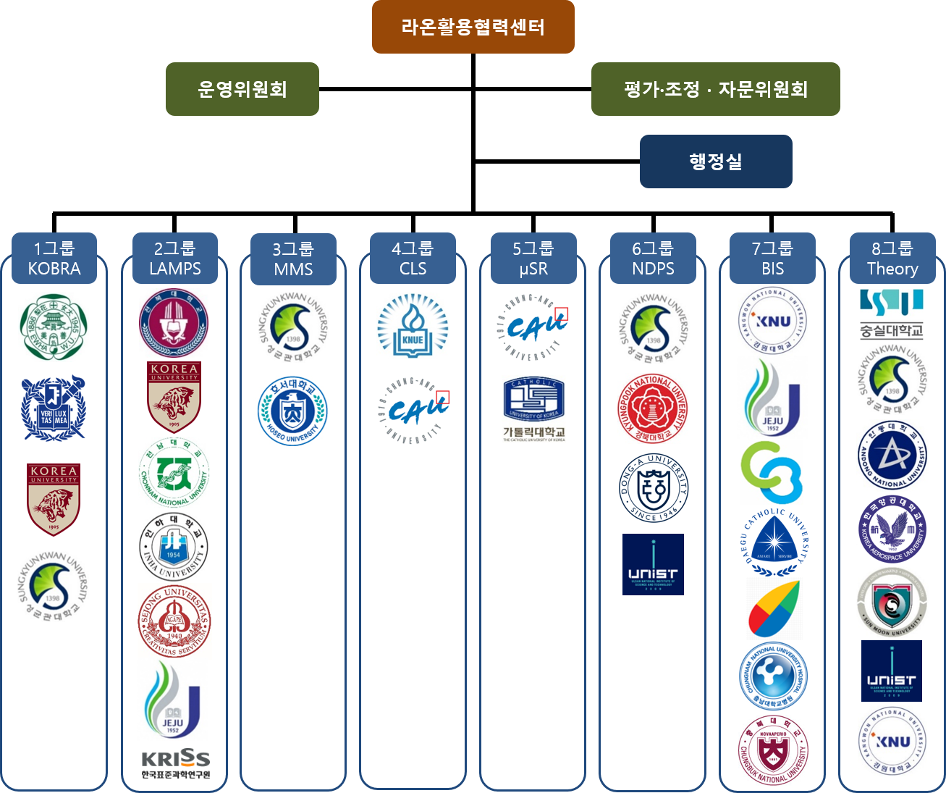
연구목표 및 연구내용
추진전략 및 수행방법
전체 연구활동 성과
세부 그룹별 연구 성과 및 차년도 계획
연구비
주제 별로 8개 그룹
각 그룹은 독립적으로 운영
반면, 그룹 간의 협력
중이온가속기 사업단은 이미 여러 해외 기관과 국제협력 MOU를 맺고 협력 장치를 마련한 상황
본 과제를 통해 협력 기관 수를 늘리고, 활용 분야의 긴밀한 협력 추진
 | 1차년도 | 2차년도 | 2차년도 중간점검 | 3차년도
기관 | 23 | 24 | 27 | 31
교수급 | 31 | 33 | 33 | 41
PD | 7 | 13 | 20 | 14
대학원생 | 47 | 50 | 57 | 51
총 인원수 | 85 명 | 96 명 | 112 명 | 106 명
한인식
(추경호)
김은주
(김영진)
채경육
(문준영)
김중복
(박성종)
최광용
(이주한)
홍승우
(이상진)
박우윤
(김기동)
천명기
(김영만)

Slide 12
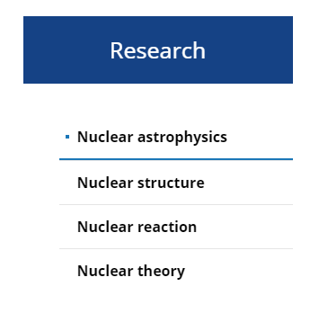
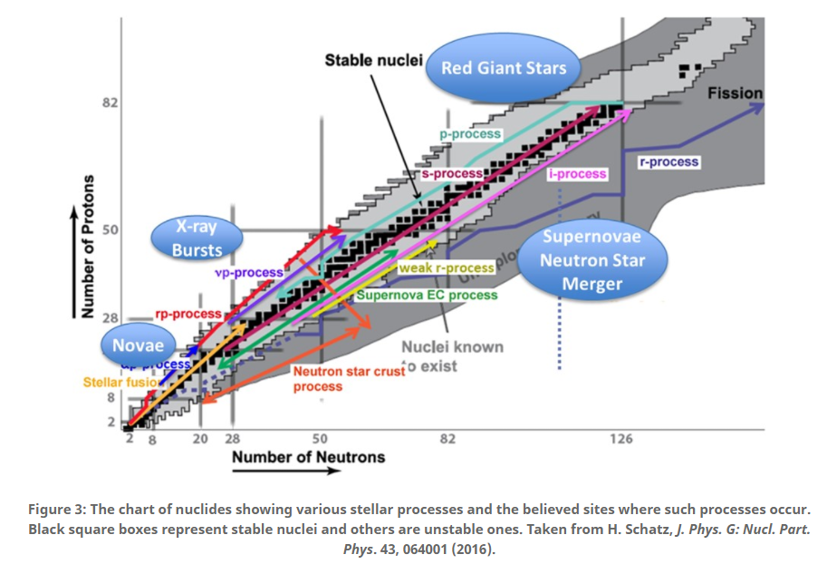
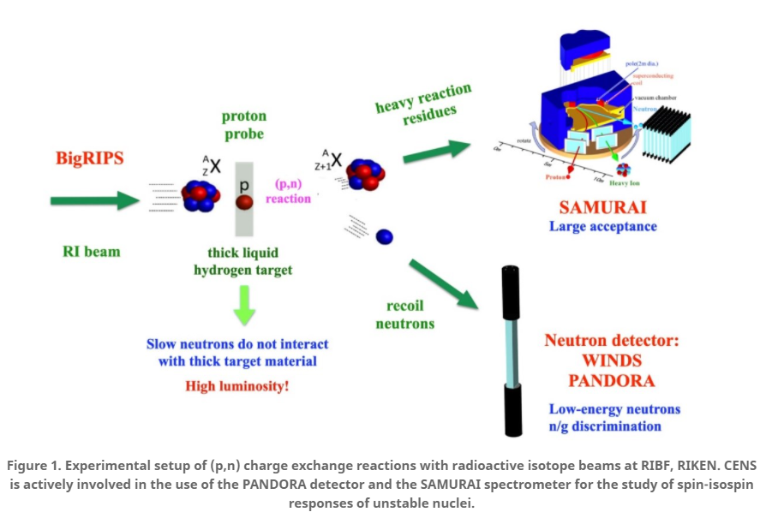

Slide 13
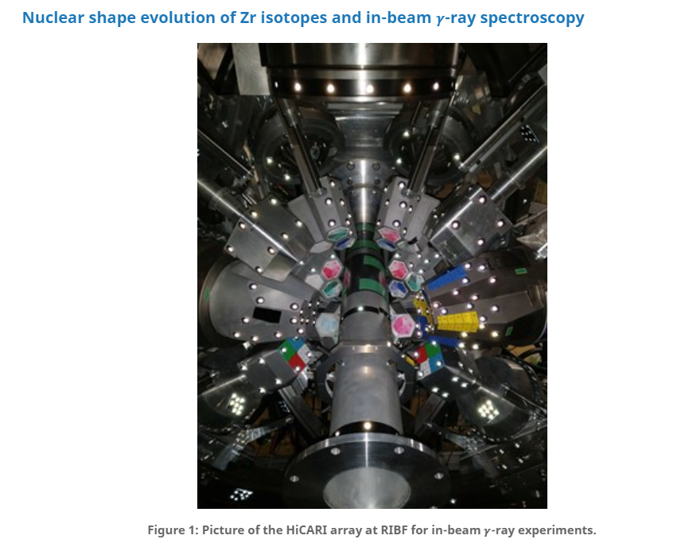

Slide 15
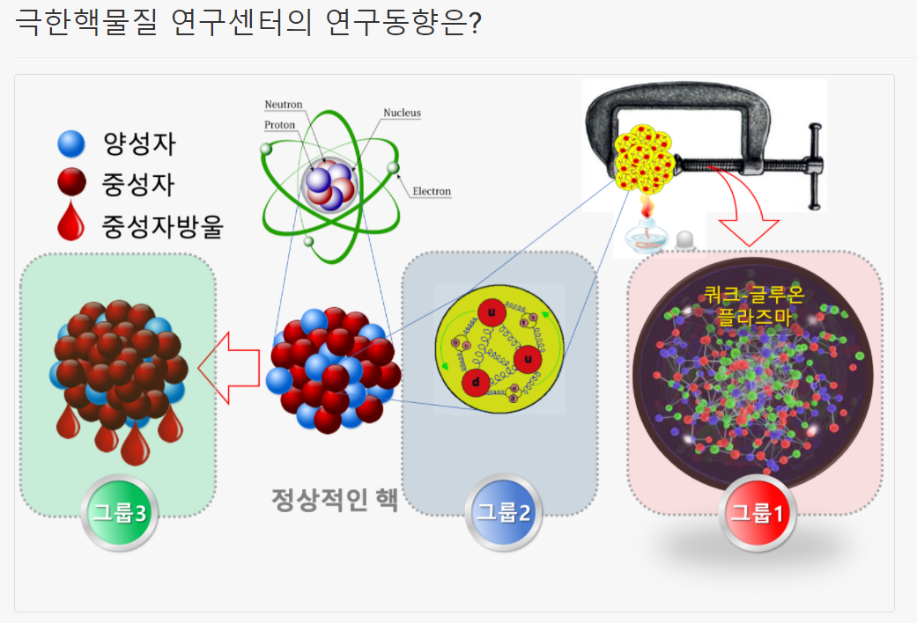
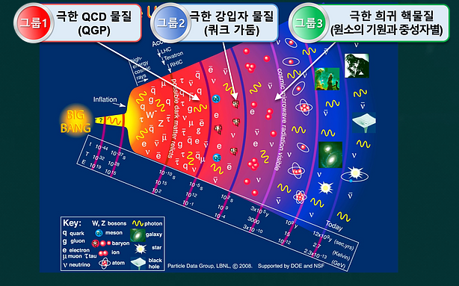

Slide 16
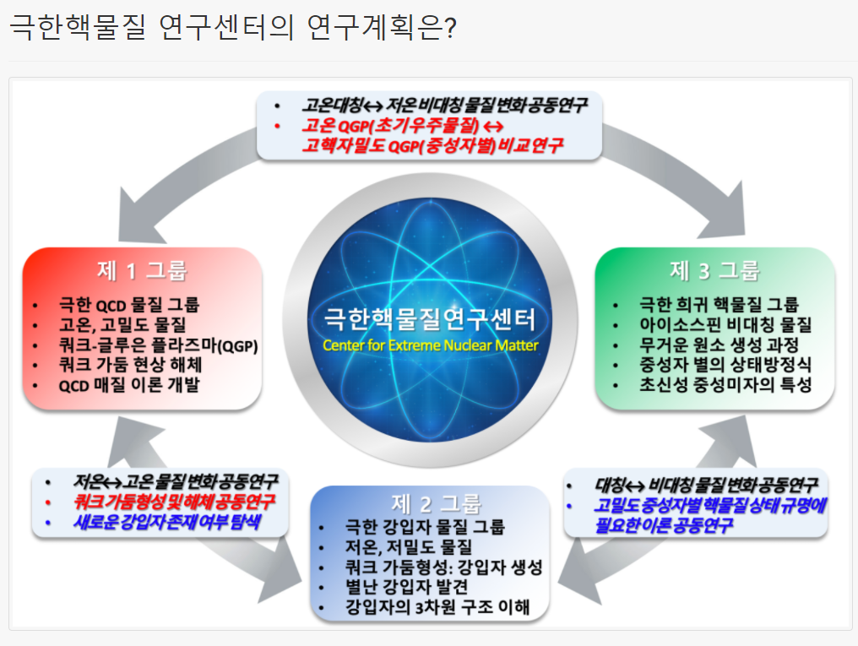

Slide 18
Some Extremes in Nuclear and Nuclear Astrophysics I
High Momentum Distribution and Nucleon Pairs Beyond Mean Field
Disappearance of Magic Numbers and New Magic Number around Drip Line
Dineutron and Intruder in Halo Nuclei
Cosmological Origin of p-Nuclei
Dense Nuclear Matter
Nuclear Astrophysics in Plasma
Strong Magnetic Field Physics …
Myung-Ki Cheoun, OMEG Inst., Soongsil Univ.

Slide 19
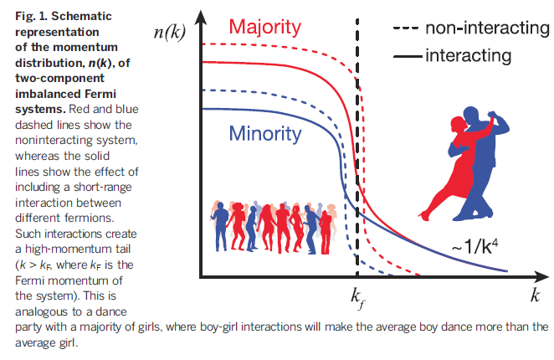
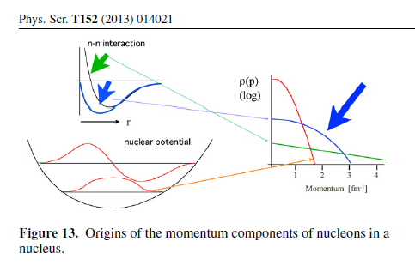

Slide 20
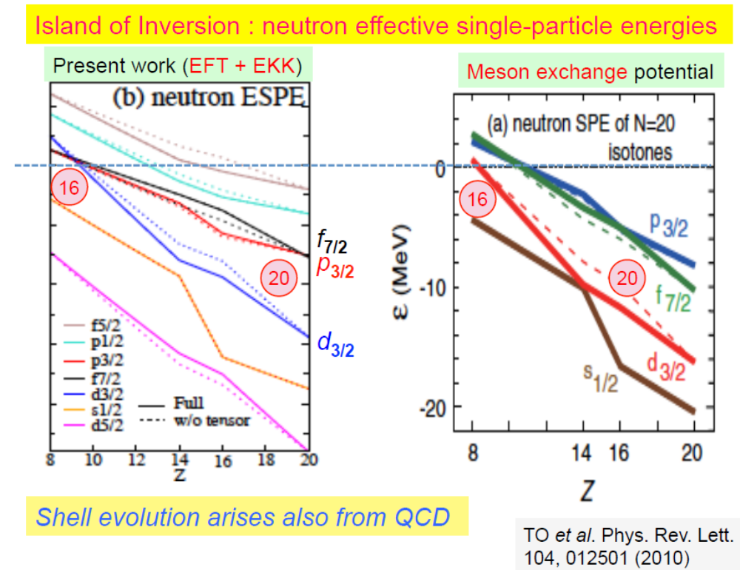
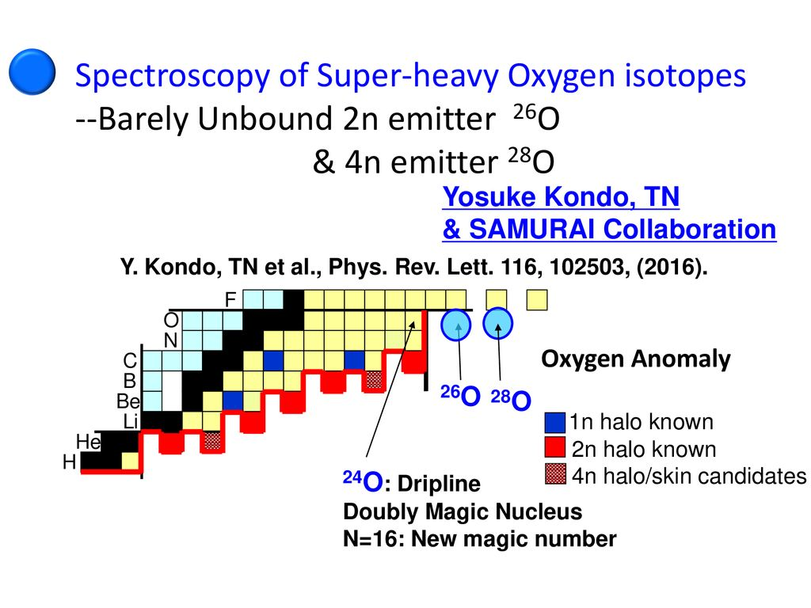
²⁴O₁₆
⁴⁰Ca₂₀

Slide 21
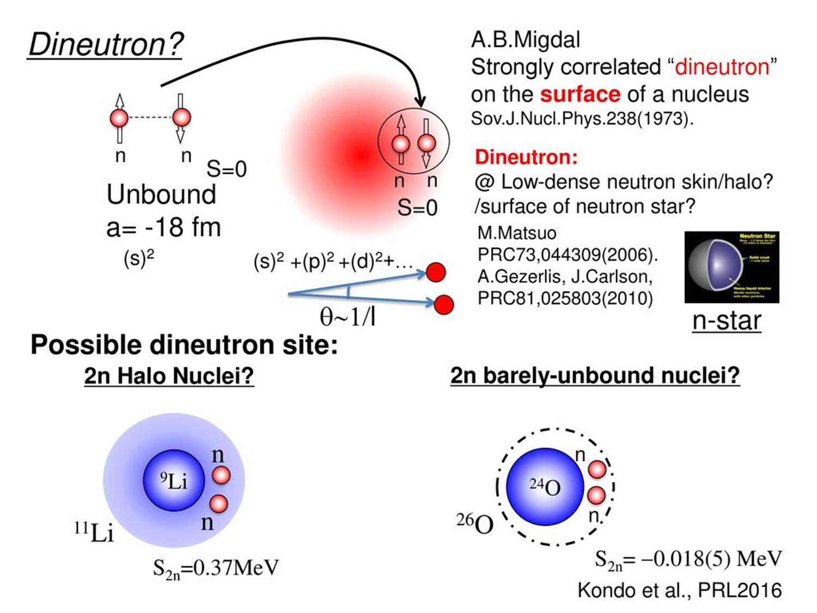
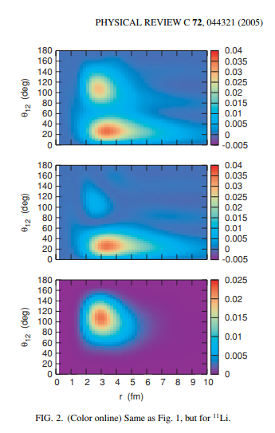

Slide 22
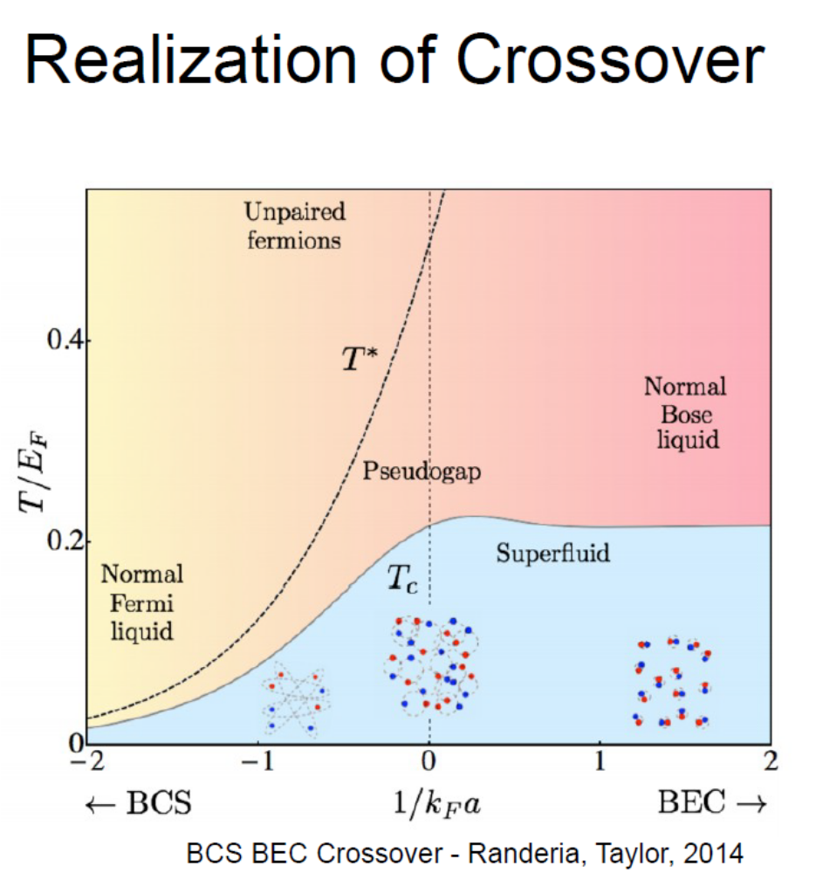
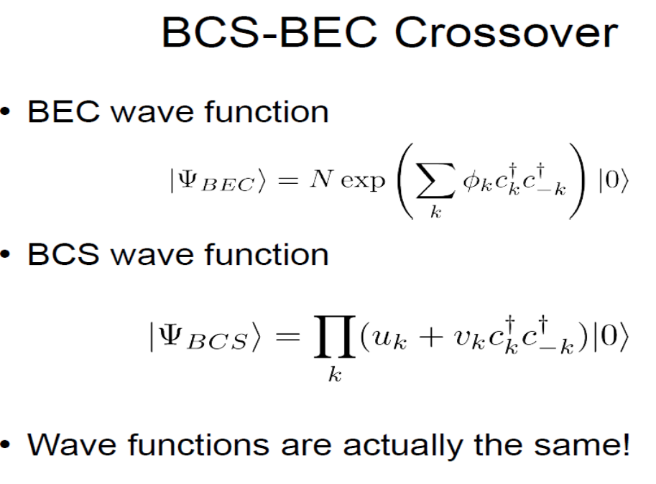
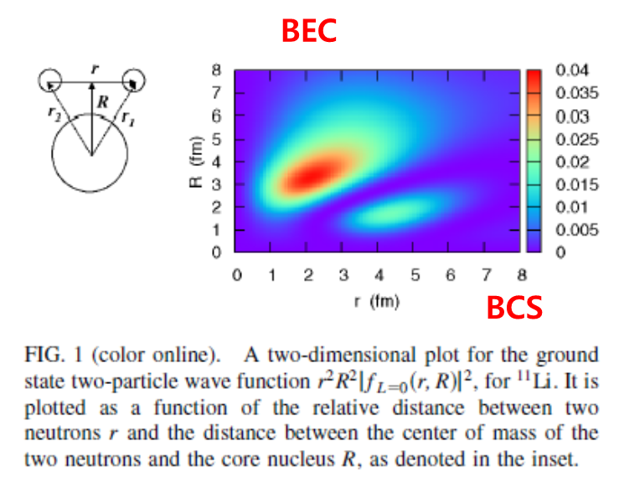
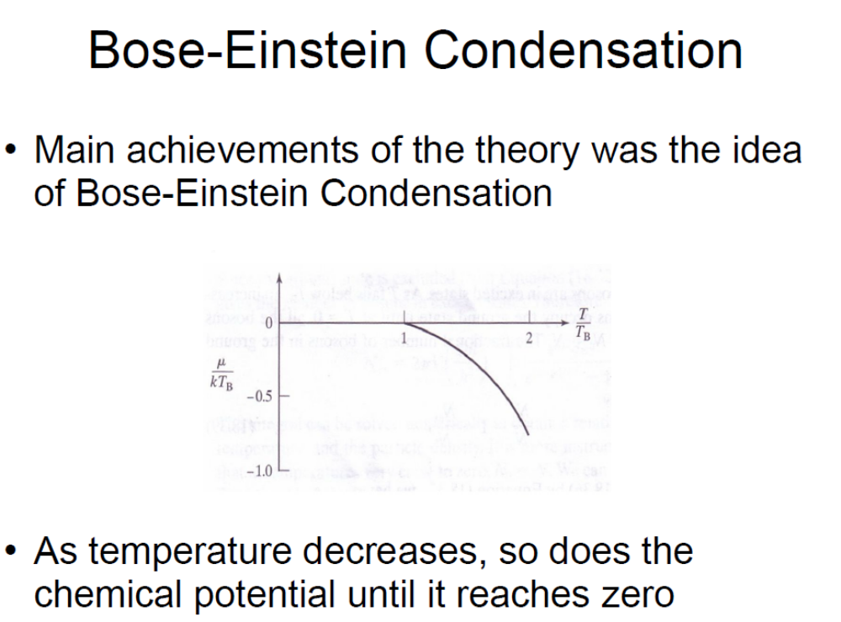

Slide 24

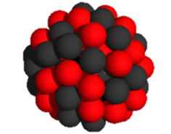
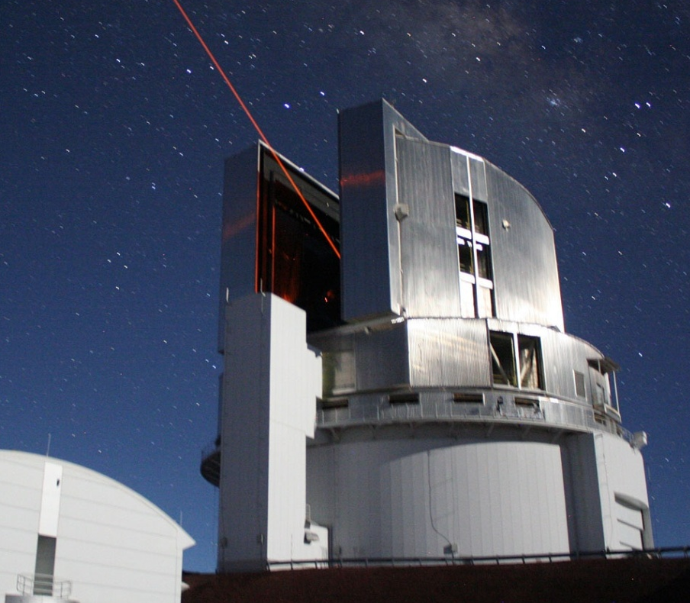
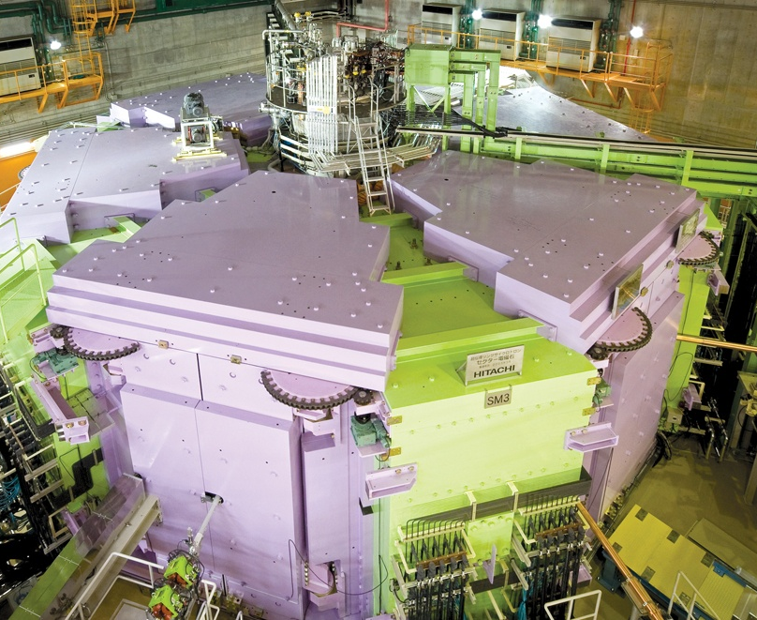
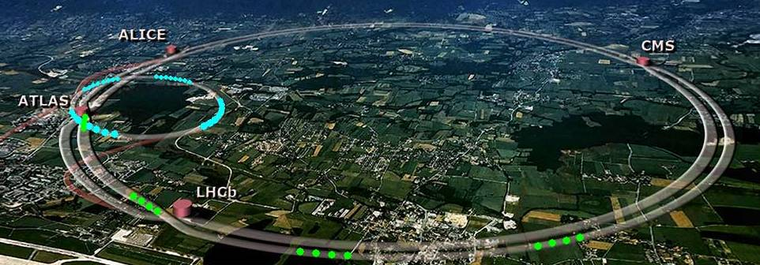

Conclusion
Nuclear Phys. and Nuclear-astrophysics for Multi-messenger Astronomy
10²⁶ m
10⁻¹⁴ m
10¹ m
10¹ m
10⁻¹⁵ m
10⁴ m

Slide 25
International Joint Workshop
. 한국-러시아 : BLTP-APCTP joint workshop
. 한국-일본 학회 공동 초청
. A3 forecast program (한 중 일)
. 한국-프랑스 공동workshop (2022 sus 예정)
. Asia Nuclear Physics Association (ANPHA)
2. School
. CNS summer school, Dubna school, 핵물리 summer school ...
. 국내 학회 : 정기 물리학회
. 핵물리 관련: HaPHY, HIM, RULIC &RUA, C2R2 Seminar …

Slide 26
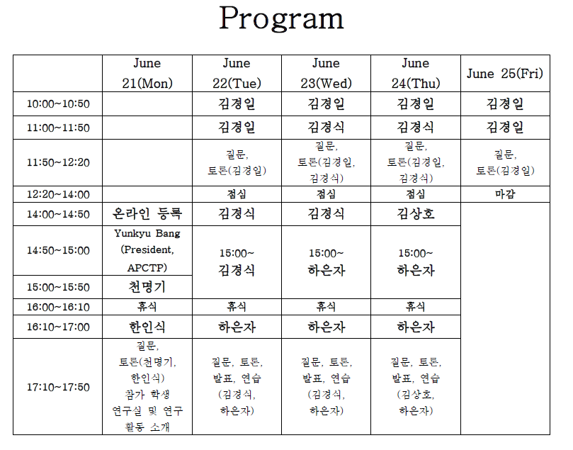
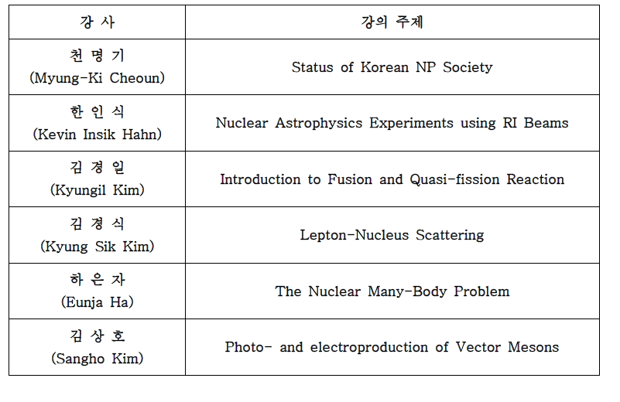

Slide 27

감사합니다 !

